Slide 1
Clase 1 Programa "Desarrollo de Talento Digital”

Slide 2
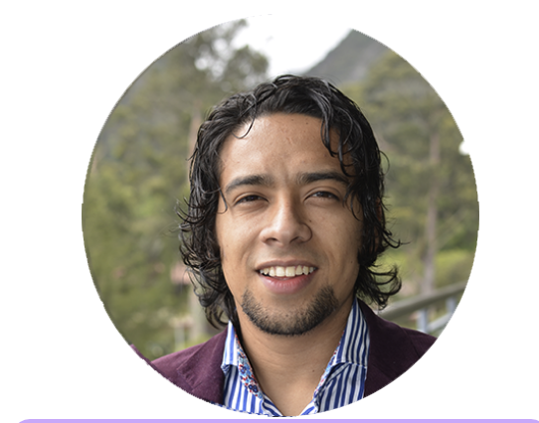
David Álvarez-Martínez Facilitador Nivel I
Programador de computadores desde los 10 años. Desde 2008 docente universitario.
Ingeniero de Sistemas de la UTP
M. Sc. En Ingeniería Eléctrica de la UTP
Ph. D. en Ingeniería Eléctrica de la Universidad Estatal de Sao Paulo
Becario Posdoctoral en Optimización de Sistemas Aplicado de la U. Politécnico de Valencia
Su área principal de actividad científica es la Investigación de Operaciones y Ciencias Computacionales. Dentro de la Investigación de Operaciones se enfoca en el modelamiento, solución y aplicación de problemas relacionados con la gestión de la cadena de suministros, la manufactura y producción, la logística y el transporte. Desde un punto de vista técnico, su investigación se centra en el desarrollo de software especializado, a través de combinar métodos de optimización exactos y aproximados y la aplicación de técnicas de inteligencia artificial, para el control de mecanismos físicos que permitan resolver problemas reales de la industria. También apoya organizaciones públicas en la definición de instrumentos y herramientas de optimización e inteligencia artificial, para el análisis prospectivo y la planeación estratégica de cadenas agropecuarias priorizadas del país.

Slide 3
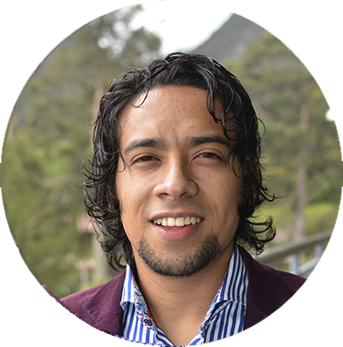
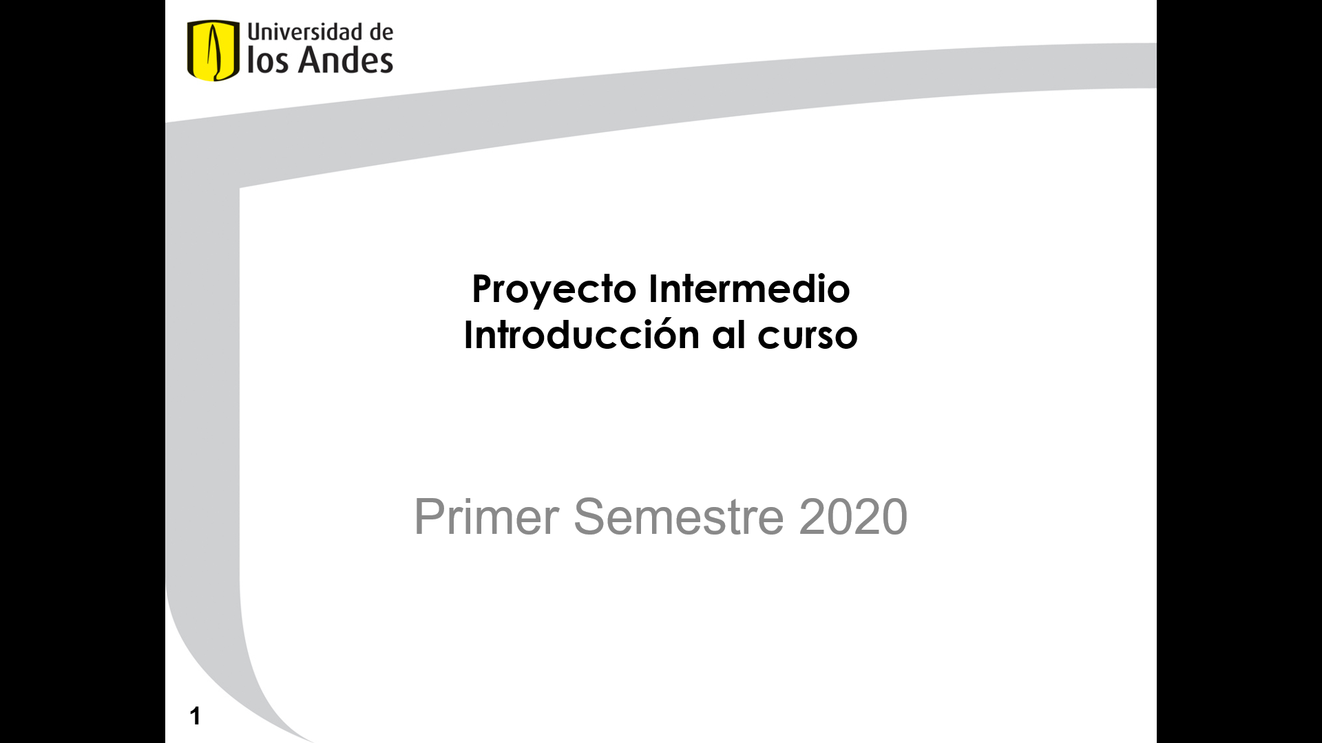
Actualmente:
Profesor Asistente de la Universidad de Los Andes, Colombia Facultad de Ingeniería, Programa de Ingeniería Industrial.
Profesor Adjunto de la Universidad de Andrés Bello, Chile Facultad de Ingeniería, Programas de Posgrado Área Industrias.
Correo:
d.alvarezm@uniandes.edu.co
Cursos: | Universidades: U. Tecnológica de Pereira U. Estadual Paulista U. de La Salle Consultoría: Prospectiva agropecuaria (UPRA) Proyectos (I+D+i) Trabajo sin trabajo Packing dynamic stability
Programación I
Sistemas de Apoyo a la Decisión
Programación Estructurada
Programación Lineal
Investigación de Operaciones
Logística
Flujo en Redes
Metaheurísticas
Consultoría Empresarial
David Álvarez
Martínez
MinCiencias
Irregular Packing

Slide 4
“Desarrollo de Talento Digital” de MinTIC
Objetivo: ”Diseñar, adoptar y promover estrategias y programas para el desarrollo de Talento Digital de los colombianos con el fin de lograr la transformación digital y mejorar la calidad de vida y el desarrollo sostenible del país".

Slide 5
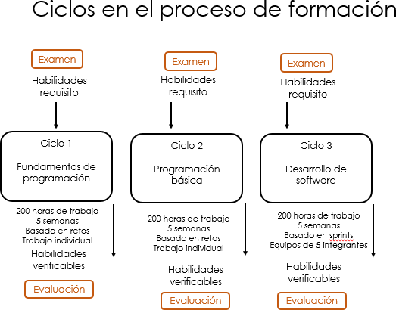
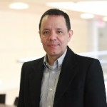
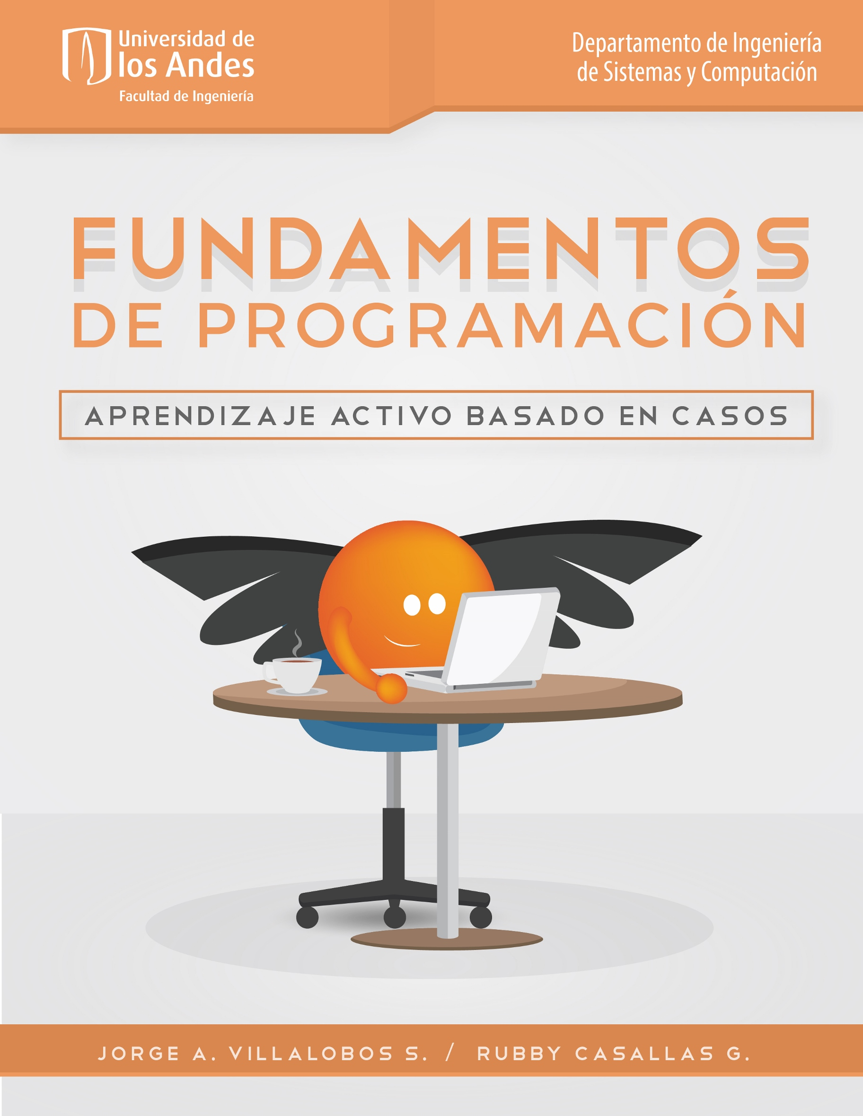
“Desarrollo de Talento Digital” de MinTIC
Jorge Villalobos Salcedo Profesor Titular Universidad de Los Andes Programa de Ingeniería de Sistemas

Slide 6
Evaluación de cada curso "Desarrollo de Talento Digital”
Notas de cada módulo del curso: mínimo 3,0
Nota final del curso para aprobar: mínimo 3,0
Syllabus Ciclo 1
Syllabus Ciclo 2
Syllabus Ciclo 3

Slide 7
Cronograma y horarios

Slide 8
Semana 1
Cronograma Ciclo 1 Semana 1 “Hola mundo - primeros pasos en el mundo de la programación”
 | Lunes | Martes | Miércoles | Jueves | Viernes
7:00 a 9:00 am | Conocer el entorno de desarrollo y los ambientes de trabajo en Python | Creación de variables y operaciones básicas del lenguaje. | Invocar funciones básicas y desarrollar funciones propias en Python | Creación y utilizando de módulos para la agrupar funciones relacionadas. | Entrada y salida de información en un programa e implementar interfaces en consola.
9:30 a 10:30 am | Trabajo individual de programación, con apoyo opcional de tutores y herramientas virtuales
11:00 a 12:00m | Trabajo individual de programación, con apoyo opcional de tutores y herramientas virtuales |  | Hábilidades Personales (coaching) | Trabajo individual de programación, con apoyo opcional de tutores y herramientas virtuales
12:00 a 2:00pm | Descanso | Descanso | Descanso | Descanso | Descanso
2:00 a 4:00 pm | Trabajo individual de programación, con apoyo opcional de tutores y herramientas virtuales
4:00 a 5:00 pm | Formación de lectura en inglés | Formación de lectura en inglés | Formación de lectura en inglés | Formación de lectura en inglés | Formación de lectura en inglés
5:00 a 6:00 pm | Trabajo individual de programación, con apoyo opcional de tutores y herramientas virtuales

Slide 9
Semana 2
Cronograma Ciclo 1 Semana 2 Condicionales y estructuras propias de Python (Diccionarios)
 | Lunes | Martes | Miércoles | Jueves | Viernes
7:00 a 9:00 am | Conocer el uso de booleanos y sus operadores. | Realizar expresiones relacionales y lógicas (algebra booleana) | Creación de instrucciones con condicionales. | Cadenas de caracteres (strings) y operaciones sobre estas | Operaciones básicas con diccionario, mutabilidad y parámetros por referencia.
9:30 a 10:30 am | Trabajo individual de programación, con apoyo opcional de tutores y herramientas virtuales
11:00 a 12:00m | Trabajo individual de programación, con apoyo opcional de tutores y herramientas virtuales |  | Hábilidades Personales (coaching) | Trabajo individual de programación, con apoyo opcional de tutores y herramientas virtuales
12:00 a 2:00pm | Descanso | Descanso | Descanso | Descanso | Descanso
2:00 a 4:00 pm | Trabajo individual de programación, con apoyo opcional de tutores y herramientas virtuales
4:00 a 5:00 pm | Formación de lectura en inglés | Formación de lectura en inglés | Formación de lectura en inglés | Formación de lectura en inglés | Formación de lectura en inglés
5:00 a 6:00 pm | Trabajo individual de programación, con apoyo opcional de tutores y herramientas virtuales

Slide 10
Semana 3
Cronograma Ciclo 1 Semana 3 “Estructuras de datos y ciclos”
 | Lunes | Martes | Miércoles | Jueves | Viernes
7:00 a 9:00 am | Estructuras iterativas (while, for, y do while) |  | Entender el concepto de indexación en strings | Crear, manipular y utilizar listas en Python como una nueva estructura de datos | Patrones de recorrido sobre estructuras como diccionarios y listas
9:30 a 10:30 am | Trabajo individual de programación, con apoyo opcional de tutores y herramientas virtuales
11:00 a 12:00m | Trabajo individual de programación, con apoyo opcional de tutores y herramientas virtuales |  | Hábilidades Personales (coaching) | Trabajo individual de programación, con apoyo opcional de tutores y herramientas virtuales
12:00 a 2:00pm | Descanso | Descanso | Descanso | Descanso | Descanso
2:00 a 4:00 pm | Trabajo individual de programación, con apoyo opcional de tutores y herramientas virtuales
4:00 a 5:00 pm | Formación de lectura en inglés | Formación de lectura en inglés | Formación de lectura en inglés | Formación de lectura en inglés | Formación de lectura en inglés
5:00 a 6:00 pm | Trabajo individual de programación, con apoyo opcional de tutores y herramientas virtuales

Slide 11
Semana 4
Cronograma Ciclo 1 Semana 4 “Matrices y librerías”
 | Lunes | Martes | Miércoles | Jueves | Viernes
7:00 a 9:00 am | Tuplas, operaciones, empaquetado y desempaquetado | Utilizar tuplas como nueva estructura de datos | Implementaciones de estructuras compuestas (listas y tuplas). | Uso de matrices como nueva estructura de datos de dos dimensiones | Pandas para manipular conjuntos de datos.
9:30 a 10:30 am | Trabajo individual de programación, con apoyo opcional de tutores y herramientas virtuales
11:00 a 12:00m | Trabajo individual de programación, con apoyo opcional de tutores y herramientas virtuales |  | Hábilidades Personales (coaching) | Trabajo individual de programación, con apoyo opcional de tutores y herramientas virtuales
12:00 a 2:00pm | Descanso | Descanso | Descanso | Descanso | Descanso
2:00 a 4:00 pm | Trabajo individual de programación, con apoyo opcional de tutores y herramientas virtuales
4:00 a 5:00 pm | Formación de lectura en inglés | Formación de lectura en inglés | Formación de lectura en inglés | Formación de lectura en inglés | Formación de lectura en inglés
5:00 a 6:00 pm | Trabajo individual de programación, con apoyo opcional de tutores y herramientas virtuales

Slide 12
Semana 5
Cronograma Ciclo 1 Semana 5 Visualización y manipulación de archivos.
 | Lunes | Martes | Miércoles | Jueves | Viernes
7:00 a 9:00 am | Herramientas de visualización de datos y procesamiento numérico. | Hacer uso de matplotlyb para la visualización de datos. |  | Aprender a manejar archivos estructurados (JSON, CSV, Excel)
9:30 a 10:30 am | Trabajo individual de programación, con apoyo opcional de tutores y herramientas virtuales
11:00 a 12:00m | Trabajo individual de programación, con apoyo opcional de tutores y herramientas virtuales |  | Hábilidades Personales (coaching) | Trabajo individual de programación, con apoyo opcional de tutores y herramientas virtuales
12:00 a 2:00pm | Descanso | Descanso | Descanso | Descanso | Descanso
2:00 a 4:00 pm | Trabajo individual de programación, con apoyo opcional de tutores y herramientas virtuales
4:00 a 5:00 pm | Formación de lectura en inglés | Formación de lectura en inglés | Formación de lectura en inglés | Formación de lectura en inglés | Formación de lectura en inglés
5:00 a 6:00 pm | Trabajo individual de programación, con apoyo opcional de tutores y herramientas virtuales

Slide 13
Equipo de profesionales que serán los facilitadores de "Desarrollo de Talento Digital”

Slide 14
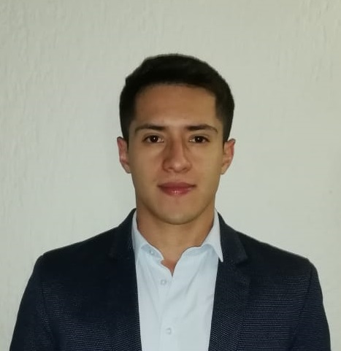
Daniel Cuellar Facilitador Nivel I
Ph.D en Ingeniería - Universidad de Los Andes (2020 - Actual)
M.Sc. en Ingeniería Industrial - Universidad de Los Andes (2018 - 2020)
B.Sc. en Ingeniería Industrial - Universidad de La Salle - (2013 - 2017)
Experiencia Docente y programación:
Asistente Doctoral Docente (U de los Andes)
Proyecto Sistema Inteligente de Cubicaje (Convocatoria MinCiencias)
Asistente Maestría Docente (U de los Andes)
Proyecto Evaluación Sistema de Transporte Público Masivo (U de los Andes e Integra S.A.)
Auxiliar de investigación (U de los Andes)
Proyecto Evaluación Sistema Robótico de Empaquetamiento (Convocatoria MinCiencias)

Slide 15
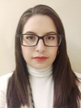
Laura Mónica Escobar Facilitadora Nivel II
Ingeniera Eléctrica, Magíster en Ingeniería eléctrica de la Universidad Tecnológica de Pereira. Doctora en Ingeniería Eléctrica de la Universidade Estadual Paulista UNESP campus de Ilha Solteira, Sao Paulo, Brasil.
Experiencia en el Planeamiento de sistemas de transmisión y distribución. Análisis de contingencias, análisis de opciones de HVDC en transmisión, inclusión de dispositivos BESS en sistemas de transmisión, inclusión de energías renovables al sistema de potencia, optimización matemática de problemas de gran tamaño y alta complejidad.
Con habilidades en Programa en distintos lenguajes de programación. Optimización matemática. Programación lineal, y no lineal, programación entera, metaheurísticas y heurísticas.

Slide 16
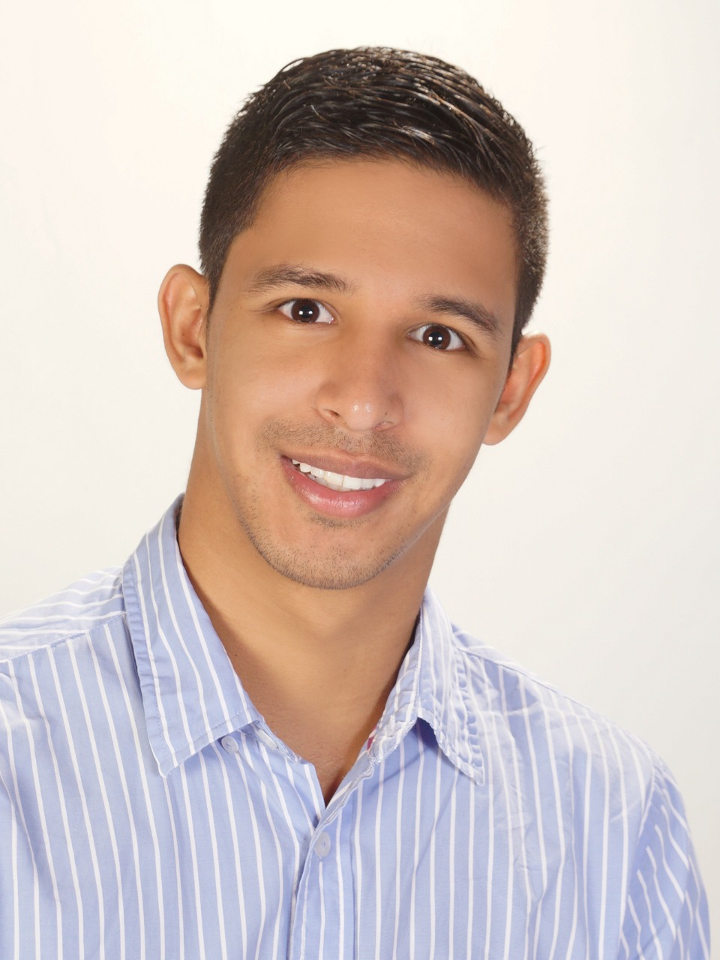
Kenny Cárdenas Parra Facilitador Nivel II
Ingeniero Industrial, estudiante de la Maestría en Investigación de Operaciones y Estadística de la Universidad Tecnológica de Pereira, con experiencia en programación de más de un año en distintos lenguajes de programación, desde enero del 2019 he realizado desarrollos en Python para la resolución de problemas empresariales.

Slide 17
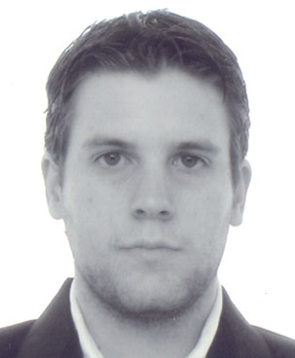
Luis Miguel Escobar Falcón Facilitador Nivel II
Ingeniero de sistemas de la Universidad Tecnológica de Pereira. Magíster en Ingeniería eléctrica y doctor en Ingeniería de la misma universidad.
Experiencia como docente de ingeniería de sistemas, desarrollador, investigador y formador en diferentes proyectos empleando las siguientes tecnologías:
• C y C++ para el desarrollo de módulos de optimización en planeación táctica y operativa. • Python para el tratamiento de información. • Motores PostgreSQL y MySQL para la construcción de repositorios. • Diseño de interfaces para aplicaciones de movilidad.

Slide 18
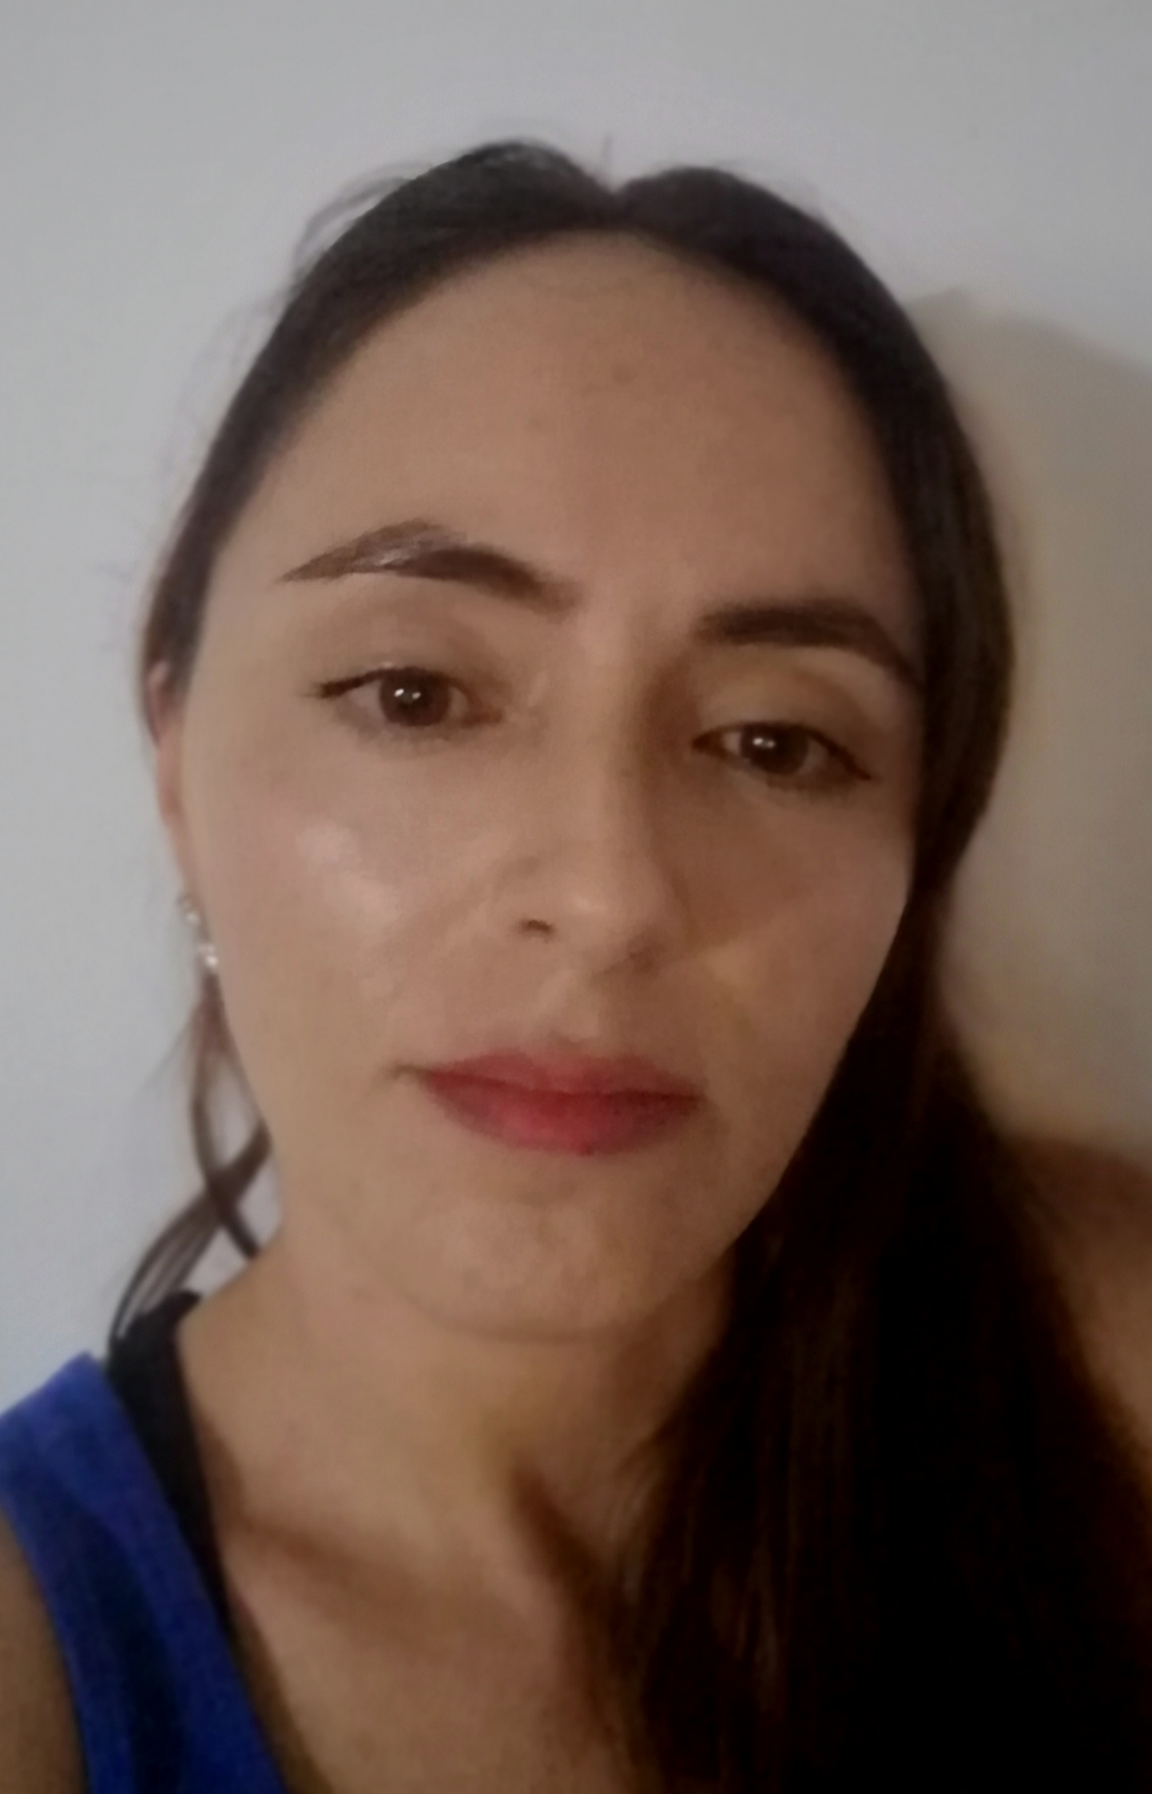
Alba Ligia Cardona Facilitadora Nivel II
Ingeniera electrónica especialista en la realización de soluciones de hardware y software. Con experiencia en el desarrollo de software (web, de escritorio y aplicaciones móviles) haciendo uso de varios lenguajes (PHP, Javascript, HTML, SQL, C#, Dart, Java, Ladder, IL) y para muy diversas aplicaciones (telemetría, rastreo vehicular, gestión de ciclos de trabajo en empresas, gestión del transporte).
Ha sido instructora de equipos de programación en una empresa de software pereirana (SITE S.A.S.).

Slide 19
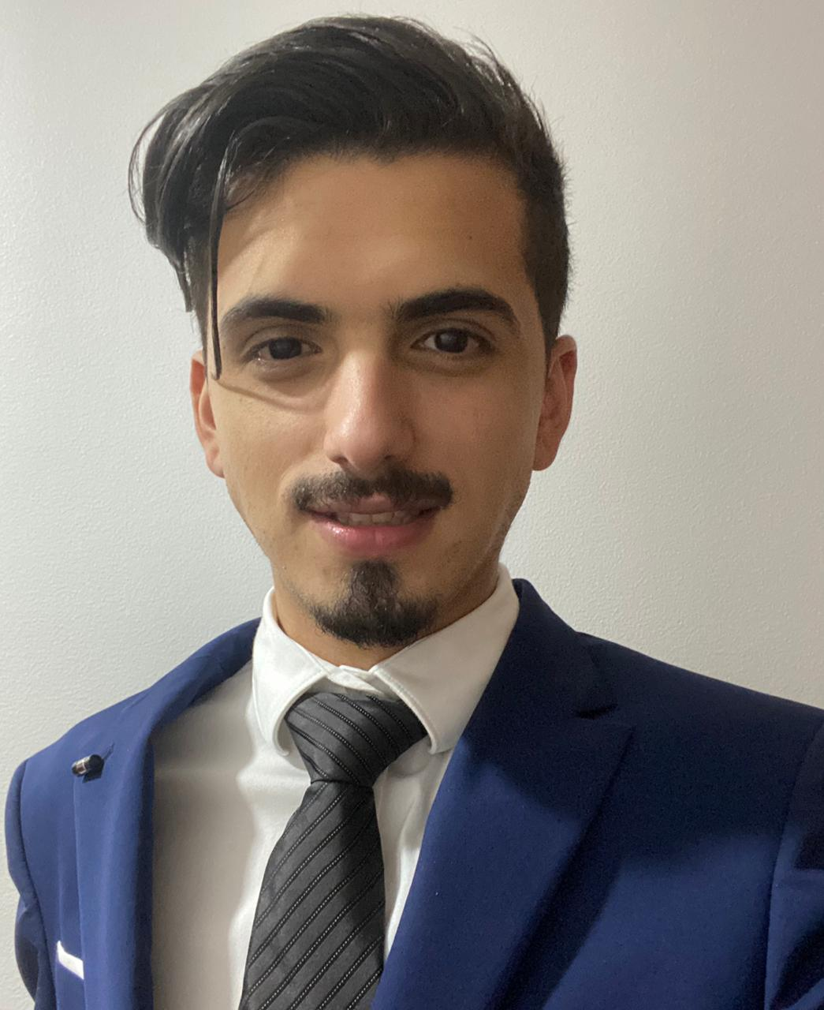
Julián Ochoa Facilitador Nivel II
Ingeniero Industrial de la universidad de los Andes.
Campeón nacional en optimización, representando la universidad en la segunda edición de la competencia nacional de habilidades en Ingeniería Industrial (2019).
Tres años de experiencia en docencia y múltiples proyectos de desarrollo de soluciones para el sector de Oil & Gas.

Slide 20
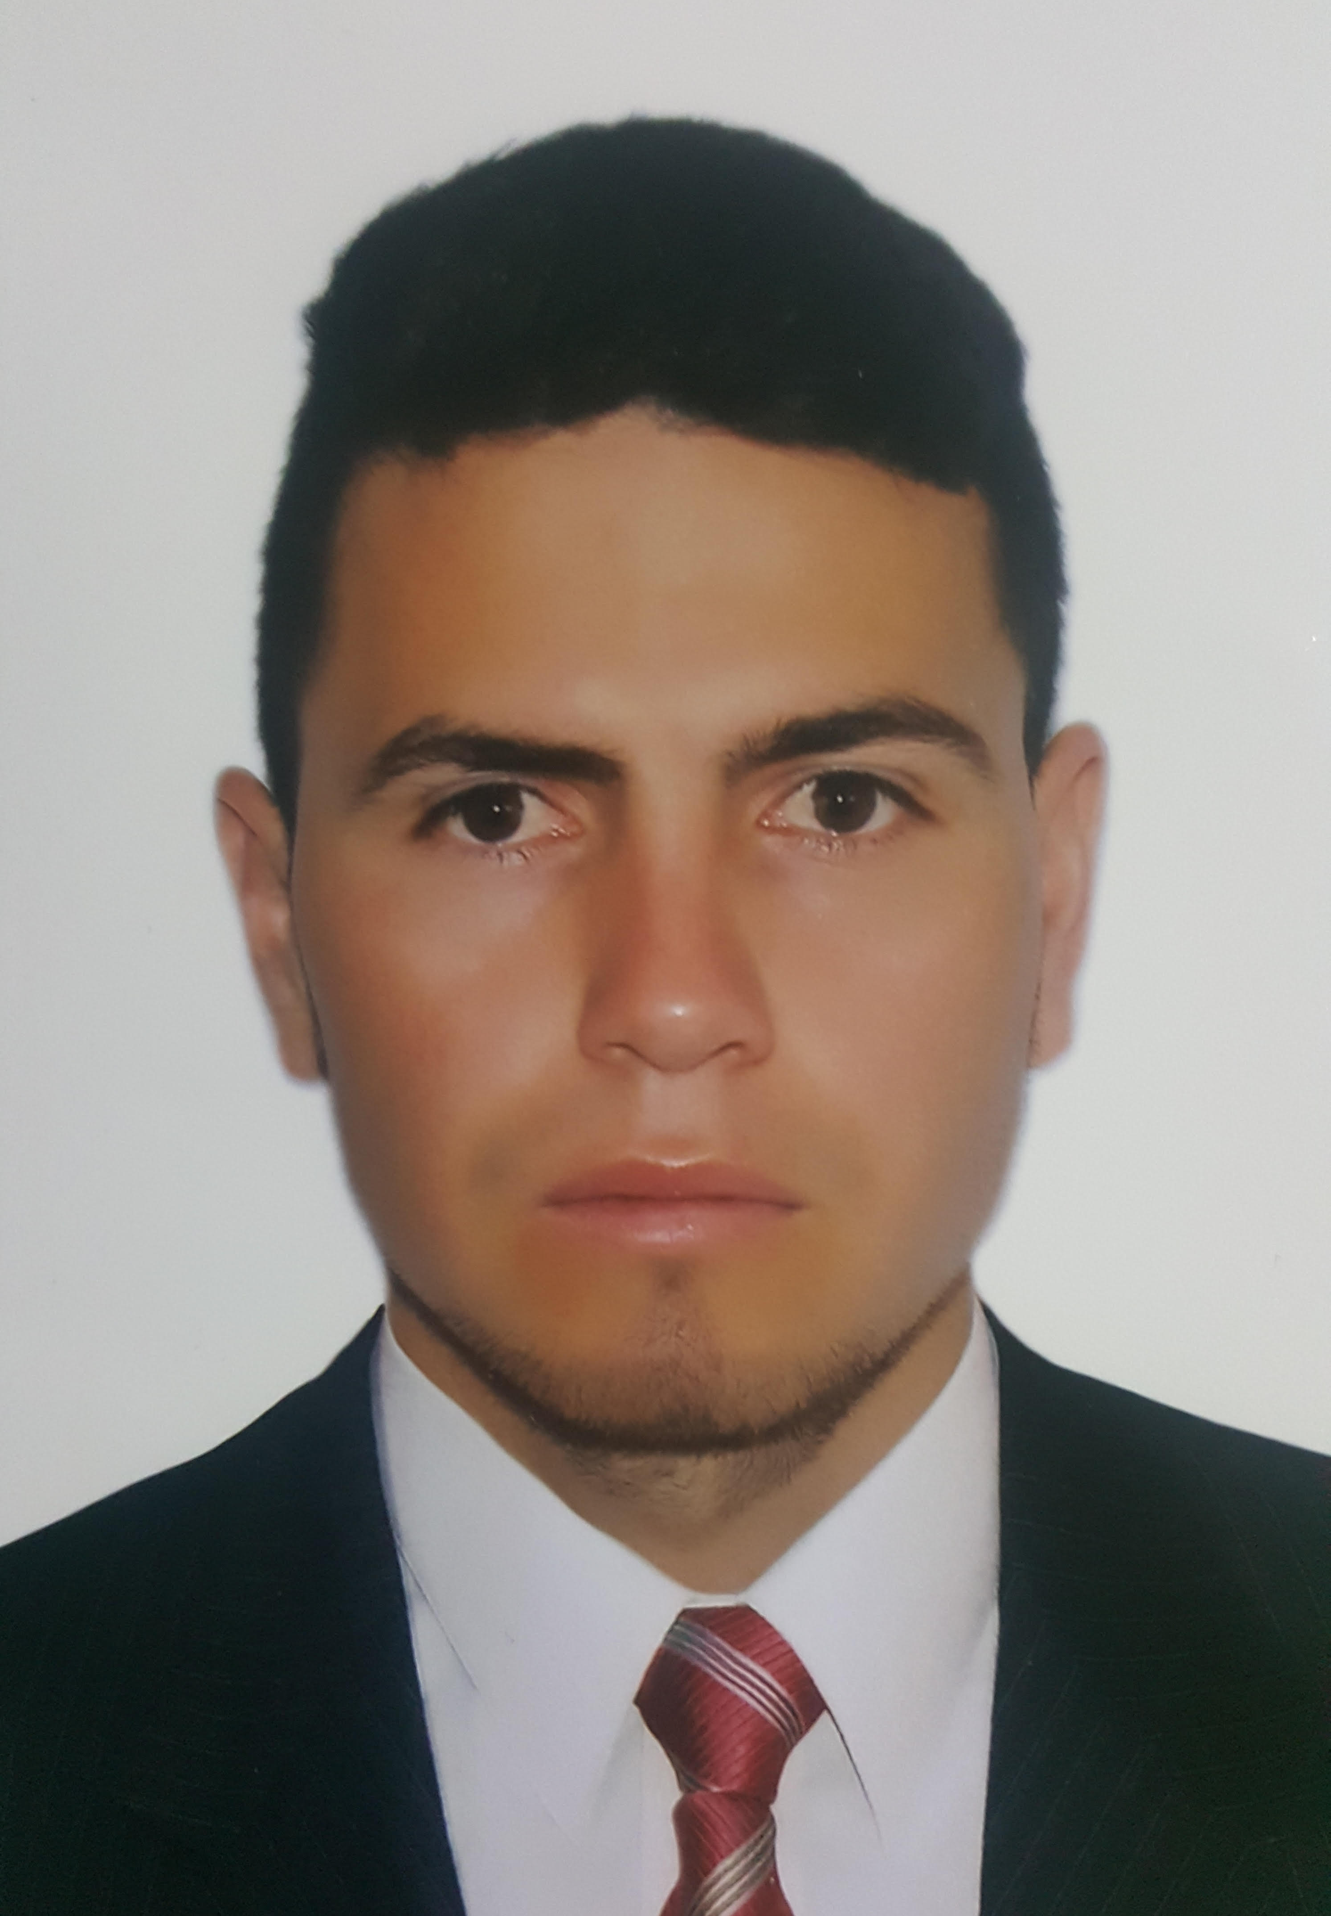
Eduard Legarda Facilitador Nivel II
Profesional en ingeniería de sistemas y computación, desarrollador web en tecnologías Python, java, C++, Php, Javascript, Angular.
Experiencia en más de 3 años de desarrollo, encargado de equipo de capacitación del personal de desarrollo de la empresa Soluciones Innovadoras en Tecnología Empresarial.

Slide 21
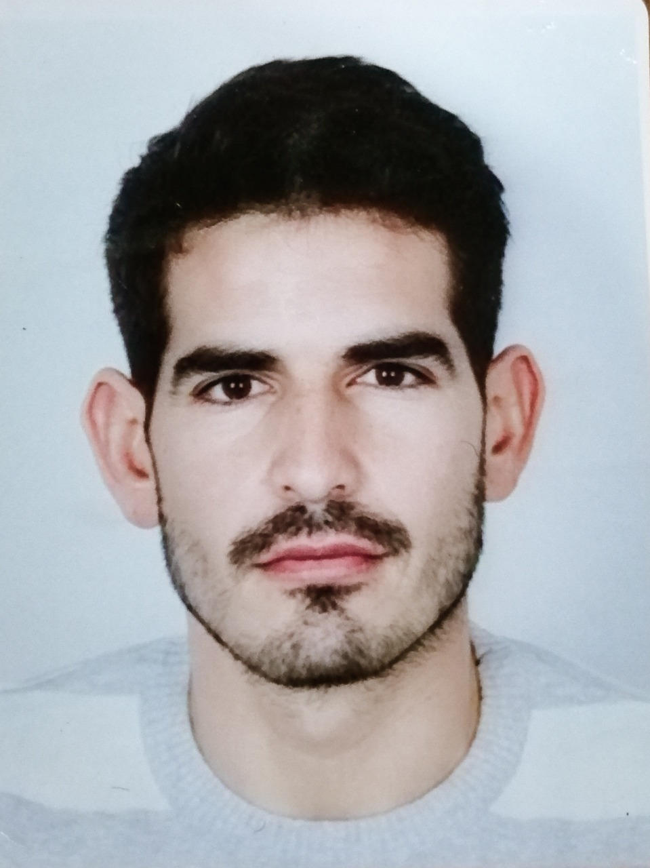
Octavio Florez Orozco Facilitador en inglés
Docente de lenguas extranjeras por la Universidad de Colima, en México y maestro en Didáctica de Lenguas por la Universidad de Niza, Francia. Cuenta con más de ocho años de experiencia en la enseñanza de idiomas, habiendo trabajado con grupos de niveles y edades diversas en países como México, Francia, Hungría y República Checa.
Actualmente labora como formador-investigador del área de inglés y lingüística en el Centro Regional de Educación Normal en Jalisco, México.

Slide 22
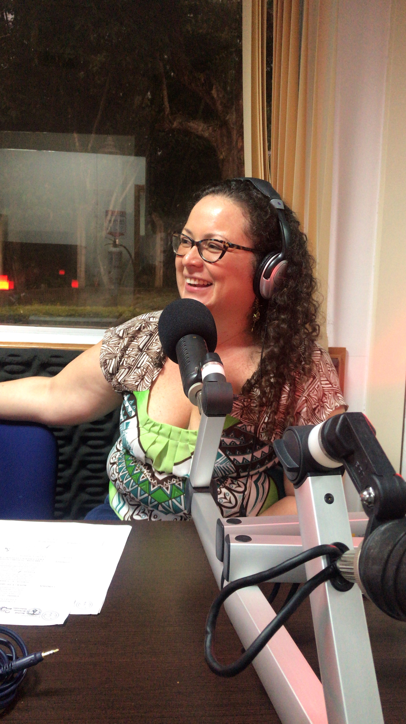
Francia Ruth González Bedoya Facilitadora Coach
Comunicadora social - Periodista, con experiencia en comunicación comunitaria y comunicación para el desarrollo en comunidades indígenas, negras y campesinas.
Con experiencia en radio informativa, y docencia universitaria en intituciones públicas y privadas por mas de 7 años.

Slide 23
Hablemos de Programación de Computadores!
La programación es una actividad orientada a la solución de problemas.
De allí surgen interrogantes que serán resueltos a lo largo del Ciclo 1.
¿Cómo se define un problema?
¿Cómo, a partir del problema, se construye un programa para resolverlo?
¿De qué está conformado un programa?
¿Cómo se construyen sus partes?
¿Cómo se hace para que el computador entienda la solución?

Slide 24
Hablemos de Computadores!
Primera generación (mecánica/electromecánica)
Segunda generación (tubos de vacío)
Tercera generación (transistores discretos y circuitos integrados)
Cuarta generación (circuitos integrados VLSI) -> Computadores Móviles
Teórico/experimental (cuánticos, químicos, ADN, ópticos)

